Slide 1


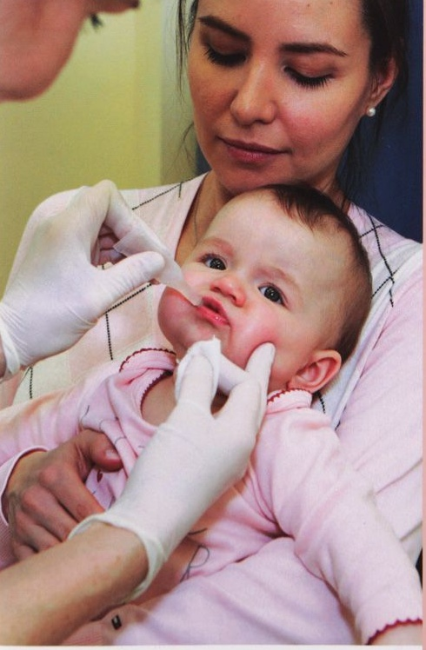
Государственное автономное учреждение здравоохранения Кемеровской области «Кемеровская городская детская клиническая больница №1».
Проект: « Оптимизация процесса «Вакцинопрофилактика»

Slide 2

РАБОЧАЯ ГРУППА ПРОЕКТА
Руководитель проекта:
Лячина Н.В. – заместитель главного врача по АПП.
Состав рабочей группы:
Анисимова А.В. – заведующий информационно-аналитическим отделом
Матвеев Д.В. – врач-методист

Slide 3
НОРМАТИВНЫЕ ССЫЛКИ
Федеральный закон N 157-ФЗ от 17 сентября 1998 года «Об иммунопрофилактике инфекционных болезней» с изменениями и дополнениями.
Приказ Министерства здравоохранения РФ от 21 марта 2014 г. N 125н «Об утверждении национального календаря профилактических прививок и календаря профилактических прививок по эпидемическим показаниям».
МУ 3.3.1889-04.3.3. «Иммунопрофилактика инфекционных болезней. Порядок проведения профилактических прививок. Методические указания» (утв. Главным государственным санитарным врачом РФ 04.03.2004).
МУ 3.3.1891-04 «Организация работы прививочного кабинета детской поликлиники, кабинета, иммунопрофилактики и прививочных бригад».
МУ 3.3.1.1095-02 «Медицинские противопоказания к проведению профилактических прививок».
СП 3.3.2367-08 «Организация иммунопрофилактики инфекционных болезней».

Slide 4
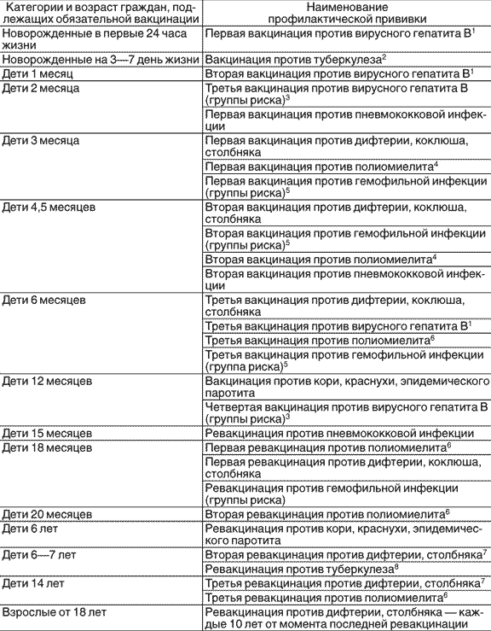
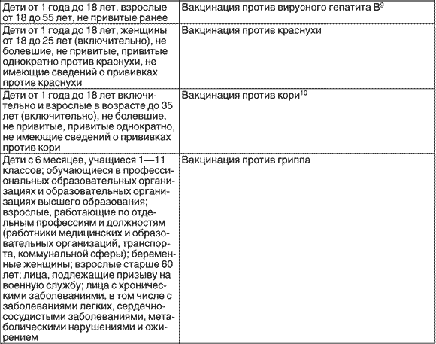
Национальный календарь профилактических прививок.
Вакцинация прикрепленного населения является одним из основных разделов профилактической работы детской поликлиники.
Благодаря реализации требований национального календаря, до 18 летнего возраста детское население становится защищенным от воздушно-капельные инфекций – корь, краснуха, эпидемический паротит, коклюш, дифтерия, грипп), а также инфекций, которые характеризуются тяжелым течением с высокой летальностью (туберкулез, гепатит В, дифтерия, столбняк, полиомиелит, гемофильная инфекция типа).

Slide 5
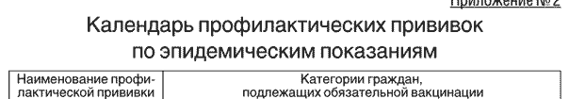
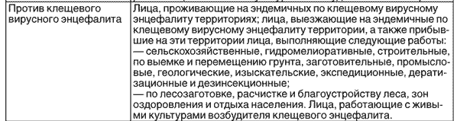
Календарь профилактических прививок по эпидемическим
показаниям
Вся территория нашей области является эндемичной по заболеваемости клещевым вирусным энцефалитом (КВЭ). В рамках реализации требований календаря профилактических прививок по эпидемическим показаниям, поликлиникой проводится активная иммунизация детей против этой инфекции. Так ежегодно прививки против КВЭ (вакцинация, ревакцинация) получают более 3 тыс. ребятишек.

Slide 6
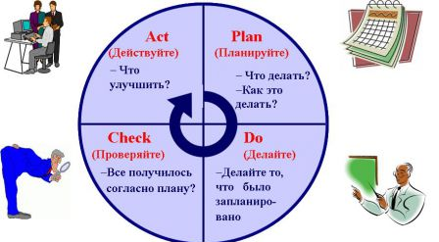
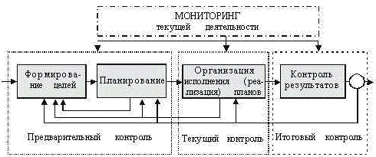
МОНИТОРИНГ
ИСХОДНОГО СОСТОЯНИЯ

Slide 7
График загруженности прививочного кабинета в 2017 г.
(поликлиника №1 ГАУЗ КО «КГДКБ №1»).

Slide 9
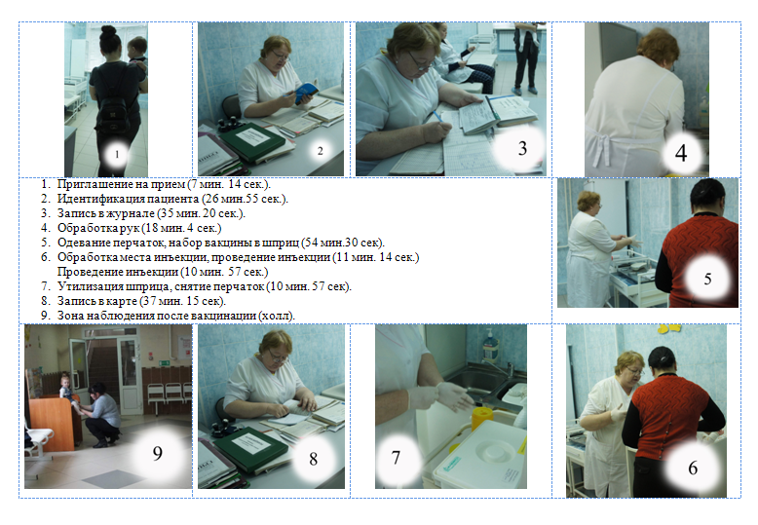
Работа медицинской сестры прививочного кабинета поликлиники №1
ГАУЗ КО «КГДКБ №1»

Slide 10
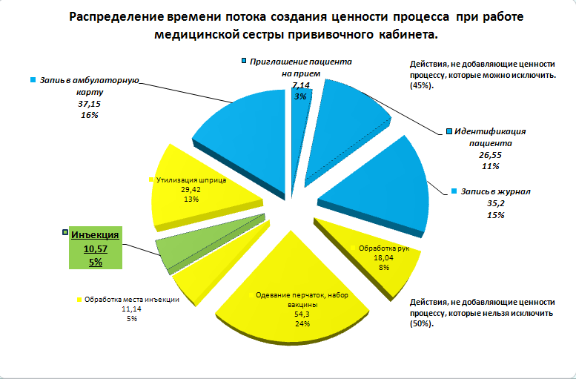

Slide 11
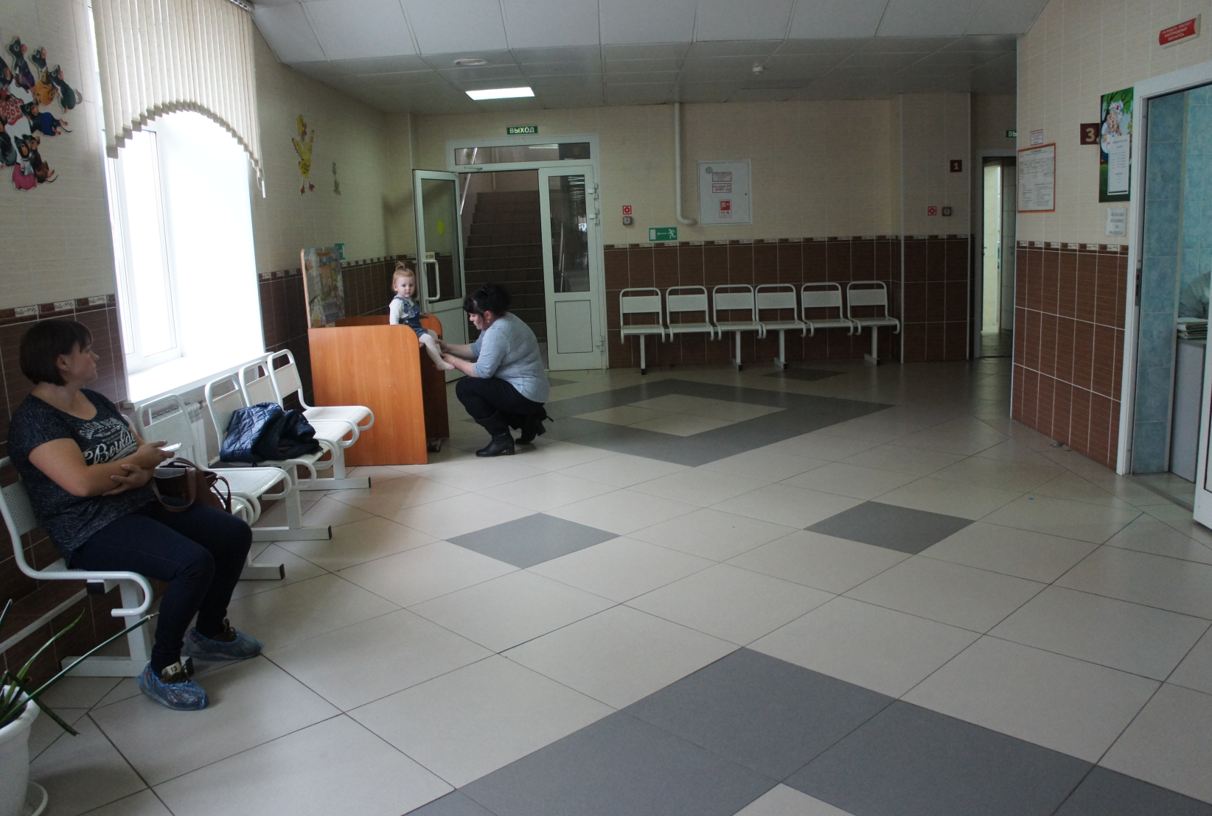
ТЕКУЩЕЕ СОСТОЯНИЕ
(холл для ожидания)

Slide 12
КАРТА
текущего состояния процесса «ВАКЦИНОПРОФИЛАКТИКА»
в поликлинике №1 «ГАУЗ КО КГДКБ №1»
Запись через интернет.
Запись через интернет.
Запись через инфомат.
Запись через инфомат.
Запись через call-центр.
Запись через call-центр.
Кабинет приема врача-иммунолога
1-3 дня
Запись через регистатуру
Регистратура (окно №1)
1-3 мин
5-60 мин
Кабинет врача-педиатра
ВХОД
ВЫХОД
Ожидание (коридор).
Прививочный кабинет
1-30 мин.
1-60 мин.
30 мин.

Slide 13
Проблемы
1. Возле кабинетов педиатров формируется очередность, состоящая из различных потоков пациентов, в том числе пришедших только на вакцинацию.
2. Длительное ожидание медицинской услуги (проведение прививки) возле прививочного кабинета.
3. Неравномерная нагрузка на прививочный кабинет в течение недели.
4. В работе медицинского персонала прививочного кабинета много времени уходит на действия, не приносящие ценность.
5. Отсутствие комфортных условий нахождения пациентов в холле, после проведенной прививки.
6. Время пребывание пациента при проведении вакцинации составляет от 60 до 89 мин.

Slide 14
Пирамида проблем
МИНИСТЕРСТО
ЗДРАВООХРАНЕНИЯ
РФ
ДОЗН Кемеровской области.
- Отсутствие программного обеспечения (программа «ВАКЦИНОПРОФИЛАКТИКА» для учета проф.прививок).
Медицинская организация (поликлиника).
- Время ожидания получения услуги до 1 часа 29 мин.
- Неравномерная нагрузка на прививочный кабинет в течение недели (max. пятница, min. – среда).

Slide 15
Цели и эффекты проекта
Сокращение времени пребывания пациента в поликлинике при проведении вакцинации до min 47 - max 59 минут.
Сократить время, затраченное на одного пациента в прививочном кабинете до 5 минут
Повышение удовлетворенности пациента качеством оказания медицинской услуги.
Выполнение плана вакцинопрофилактики

Slide 16
Пути решения
1.Перераспределение части пациентов с кабинета педиатра на кабинет иммунопрофилактики.
2. Корректировка режима работы прививочного кабинета.
3. Выделение отдельного кабинета для проведения диагностических тестов на туберкулез и вакцинацию БЦЖ.
4. Уменьшение временных затрат:
- Стандартизация работы медицинского персонала прививочного кабинета
- Создание в кабинете 2-х рабочих мест для медсестры, работающей с документами и медсестры –вакцинатора.
Компьютеризация рабочего места «ПО Вакцинопрофилактика».
5. Организация комфортной зоны ожидания и наблюдения после проведенной прививки.

Slide 17
КАРТА
целевого состояния
процесса «ВАКЦИНОПРОФИЛАКТИКА»
в поликлинике №1 «ГАУЗ КО КГДКБ №1»
Запись через интернет.
Запись через инфомат.
Кабинет приема врача-иммунолога
Запись через call-центр.
Запись через регистратуру.
Кабинет для постановки туберкулиновых проб и проведения прививок против тбс.
12 мин.
Зона наблюдения после вакцинации
5 мин.
ВЫХОД
ВХОД
Кабинет врача-педиатра
Прививочный кабинет
30 мин.
5 мин.
12 мин.
Min. t – 17 мин; Max. t – 29 мин.

Slide 18
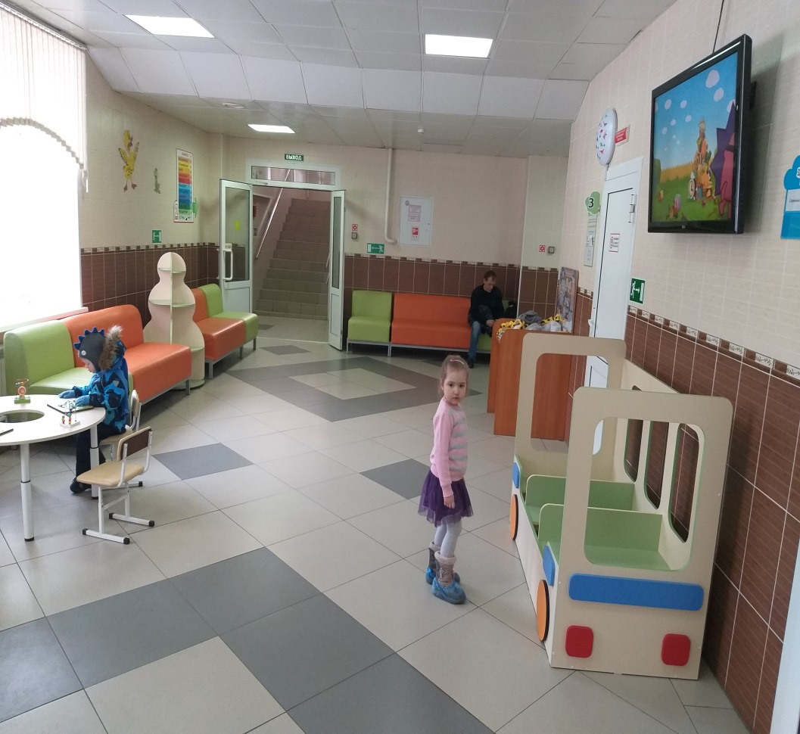
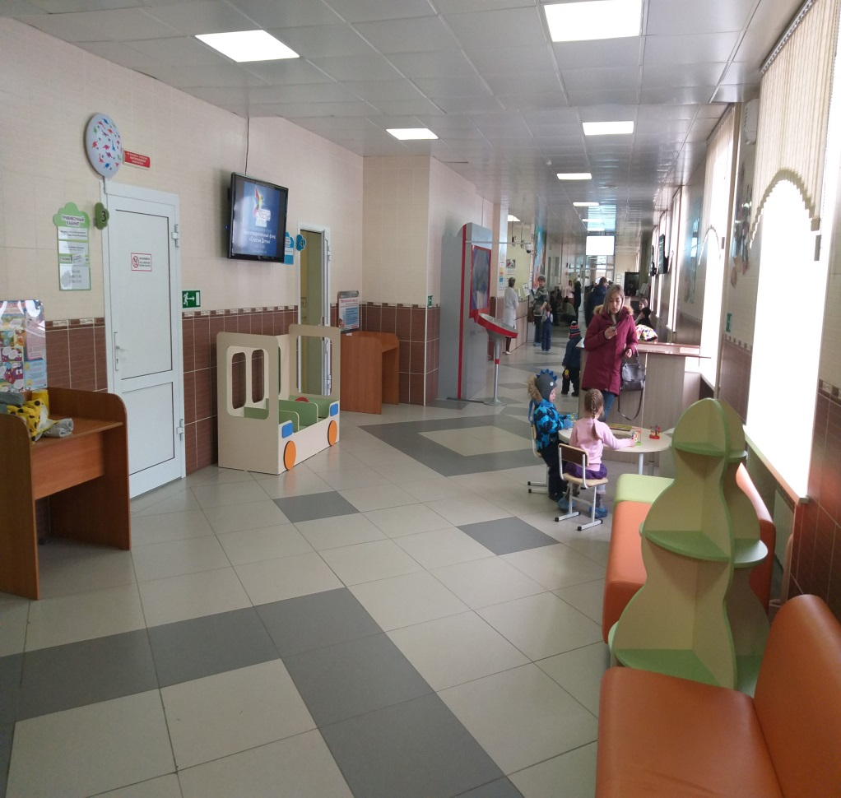
Зона ожидания до и после вакцинации

Slide 19
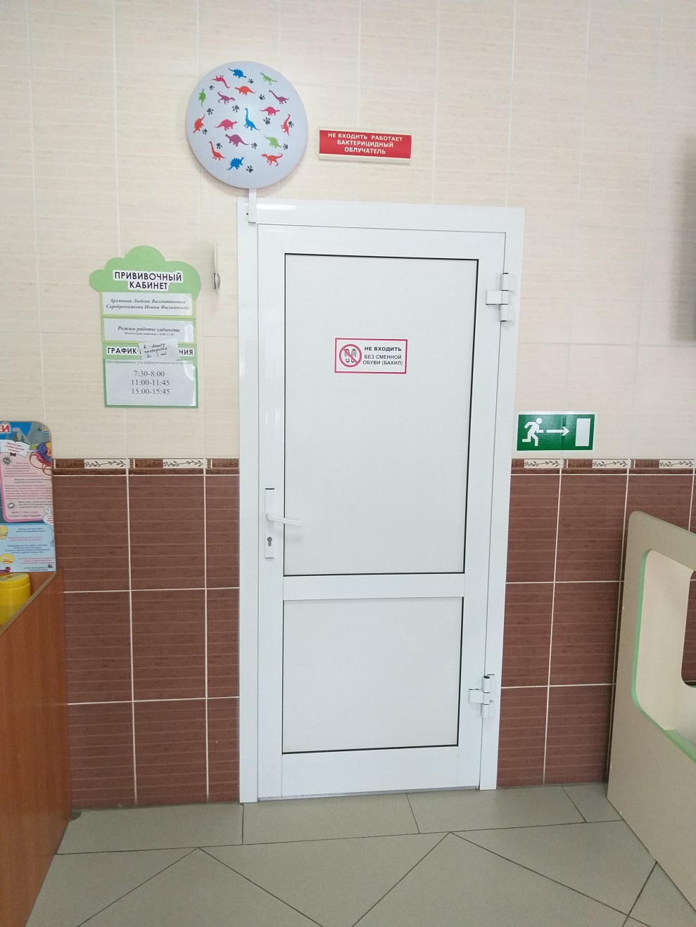
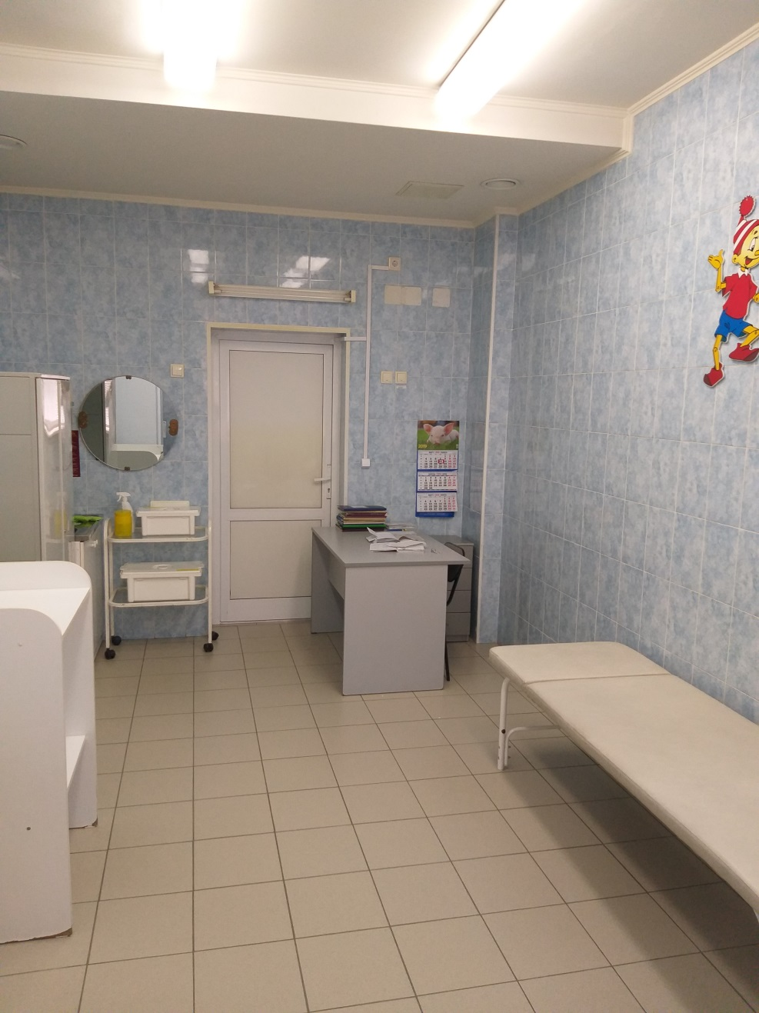
Прививочный кабинет

Slide 20
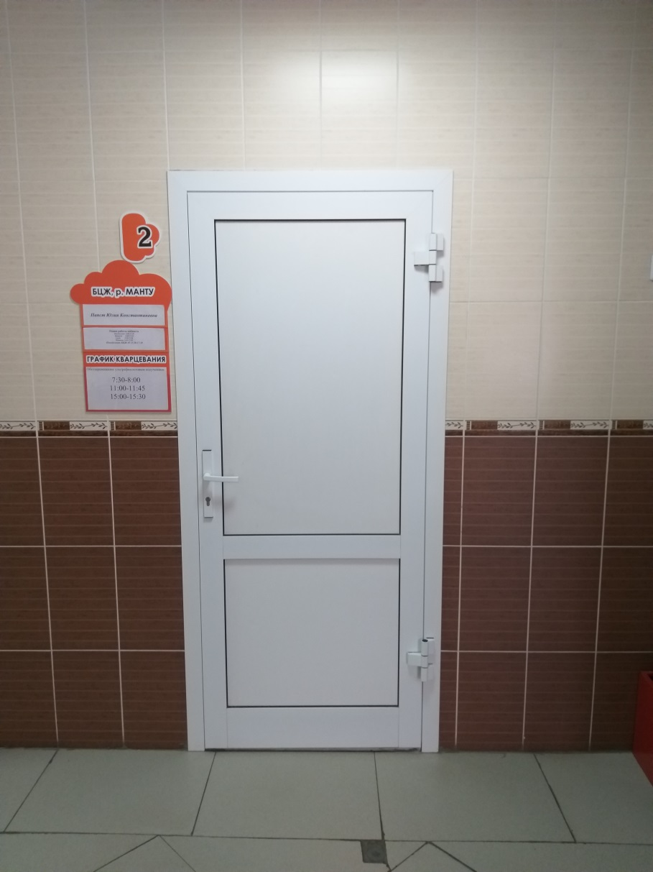
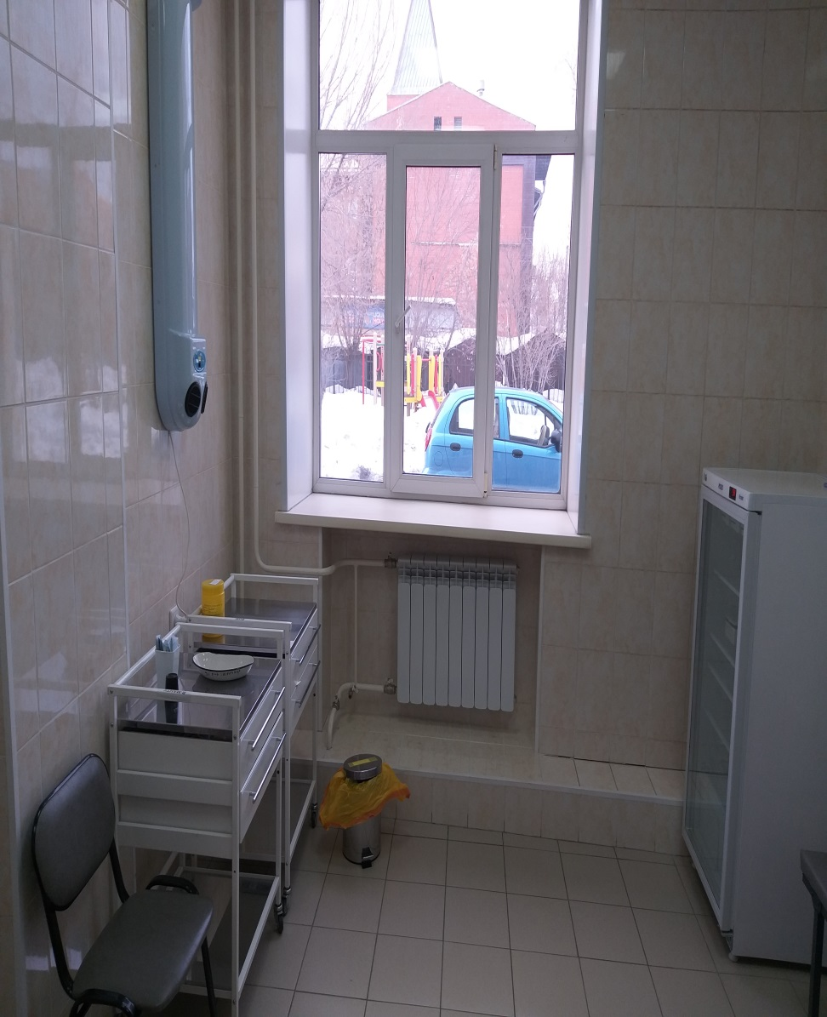
Кабинет БЦЖ и р. Манту

Slide 21
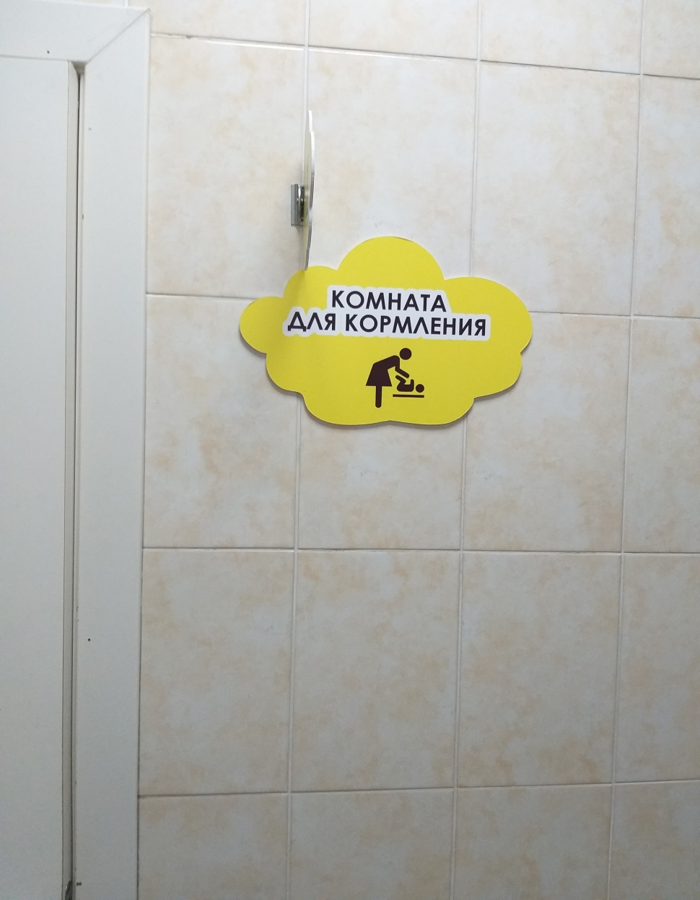
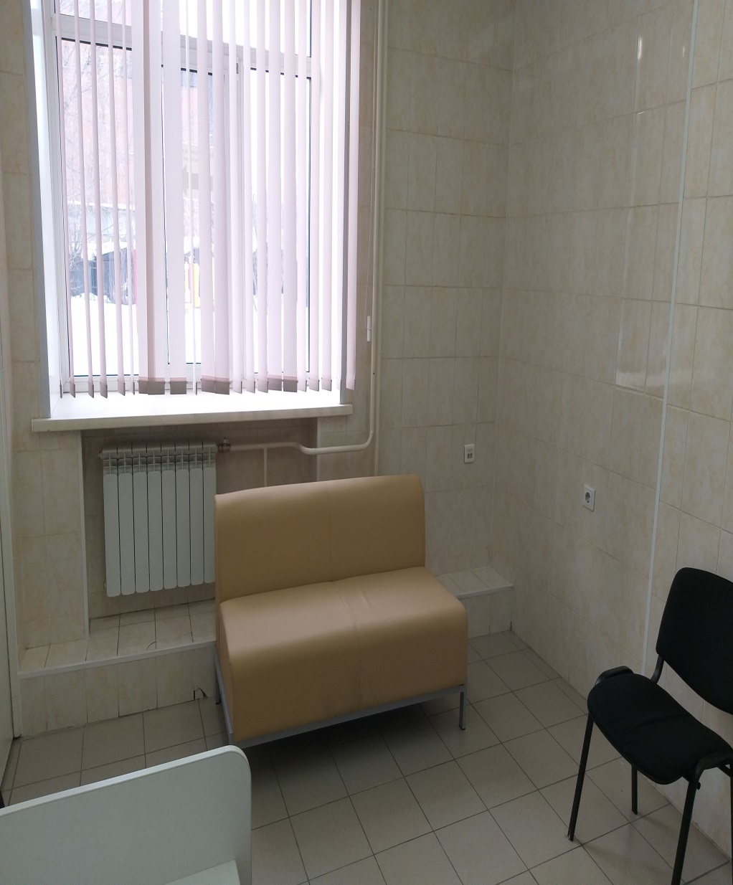
Комната для кормления

Slide 22

Спасибо за внимание!

